Slide 1
Roda de Música: Um Processo Criativo Coletivo
Seminário
VIIENABET p. 66 - 76
Autoras
Andressa Dias Arndt (UNESPAR)
Kátia Maheirie (UFSC)
Aluna: Thamie Briane
Prof Dr: Marcos Câmara

Slide 2
“A experiência musical coletiva em um contexto comunitário”

Slide 3
- Pesquisa / intervenção
- Caráter qualitativo
- Idade variada entre 58 a 77 anos
- Sediado pelo CRAS – Centro de Referencia da Assistência Social
- Região Metropolitana de Curitiba - PR

Slide 4
Roda de Música
Possibilitava o acesso a vivencias musicais
Não exigia aptidões teóricas e/ou práticas
Exploração livre dos instrumentos
Escolha livre de repertório pelos integrantes
Mas, nós vamos compor? Quem diria a gente compondo! Isso é demais da conta!
“Ah... Mas agora nós vamos até compor? E vai ser o nosso forró! Vamos até querer fazer passinhos”

Slide 5
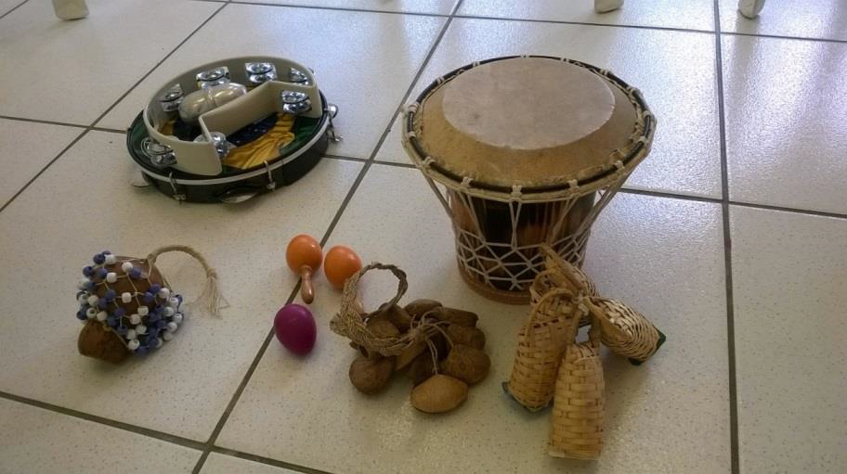

Slide 6
O lugar da música e de quem a faz
A pesquisa teve como objetivo refletir em torno do que pode a música quando deslocada de um lugar místico-religioso ou de um lugar profissional-técnico para ocupar espaço na possibilidade de criação do homem comum.
“A música é criação humana, localizada sócio-historicamente, desnaturalizada e possível a todos (Guazina)”
O lugar da música passa a ser o lugar do possível ao humano, e isso nos provoca a reconhecer que a possibilidade de criação é igual para todos (Rancière).
“os lugares daqueles que podem e daqueles que não são capazes acabam criando uma rede que demarca lugares, lugares em que as vozes das pessoas são reconhecidas como fala e lugares em que elas são escutadas como barulho (Rancière).”

Slide 7
O lugar da música e de quem a faz
“achei que não tinha jeito pra tocar e cantar”
“vim aqui só pra ouvir”
“eu não consigo”
P. 73 - 74

Slide 8
O lugar da música e de quem a faz

Slide 9
O lugar da música e de quem a faz
“Quando eu entrei aqui eu pensei que a gente ia ter uma escala, igual na igreja quando a gente ensaiava no coral cada um tinha soprano, tenor... Aqui no nosso não tem isso, não é assim, cada um toca e canta e num instante nós começamos a cantar e tocar.”
“Se errar tudo bem, volta. Em outras partes é tudo cronometrado e o povo tá ali pra criticar, porque o povo critica, é triste, mas é assim.”
P. 75-76

Slide 10
Música e configuração sensível
Participantes com sentimentos de excitação e desconfiança
Expectativas baseadas em suas experiências musicais
“nosso convite consistia muito mais numa experimentação do fazer musical de modo despreocupado e sem exigências, com o intuito de romper com as barreiras que ocupam o imaginário popular”.

Slide 11
Música e configuração sensível
“Mesmo não sabendo direito como tocar me senti alegre.”
“Eu me senti bem, eu não sei, de todos os lugares o que eu mais me senti bem foi aqui. Mais à vontade, me senti bem.”
“Olha eu acho assim que esta Roda apesar de ter gente que canta mais e outro canta menos, todo mundo que tá ali está querendo contribuir...”
P. 83 - 84

Slide 12
Música e potência de ação
Experiências podem aumentar ou diminuir nossa potencia de ação
Bons encontros são mediadores do aumento da potencia de ação
A ação podê (durante a pesquisa) por vezes estar ligado a música
“a música tem uma importância tremenda como força social” (Lipsitz)

Slide 13
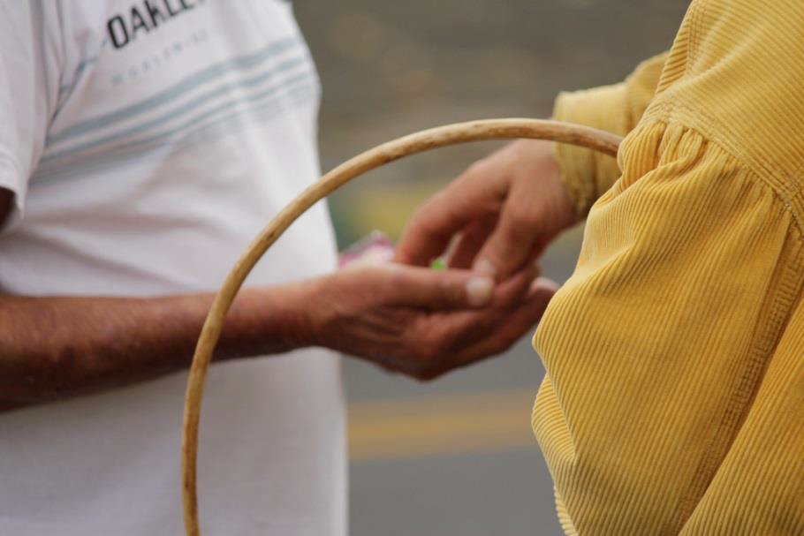

Slide 14
Música e potência de ação
“Não era uma obrigação de estar lá cantando e tocando... Cantar é bom, eu gosto, nossa! Ah se eu fosse cantora mesmo, não gostaria de sair fazer shows essas coisas assim, [iria] reunir os amigos, porque é muito bom.”
“A gente podia comprar refri, bolo e salgadinho e unir toda a turma que tá na Roda lá em casa!”

Slide 15
“ Eu gostaria de mais, mais vezes, pra gente sair (...), fazer umas cantorias aqui na praça é ótimo! [...] Nós tivemos a coragem de sair na rua, não é todo mundo que tem essa coragem, dá vergonha, outras pessoas tiram sarro, eu já não tenho medo dessas coisas [...]Na hora tava muito bom (...) foi um sonho realizado também.”

Slide 16
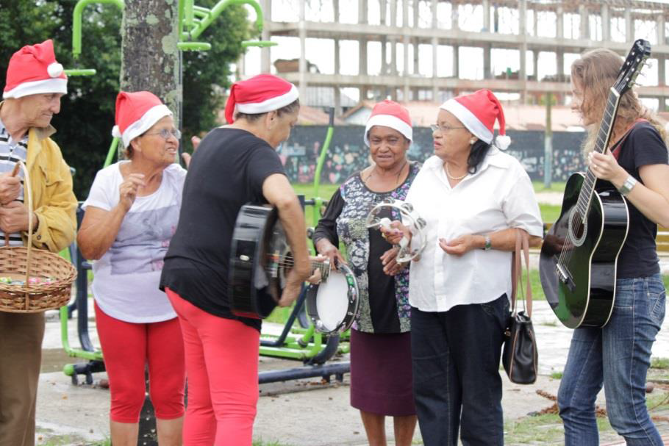

Slide 17
Referências
Maheirie, Kátia e Arndt, Andressa. Roda de Música: Um processo criativo coletivo. VIIENABET-2015
Arndt, Andressa.“Mas, nós vamos compor?”: roda de música como experiência coletiva em um CRAS da região metropolitana de Curitiba. (2015)

